Slide 1

MathKGZ --
2 орундуу ондуктар – көбөйтүү жана бөлүү – унаа жарышы
Бул иш-чарада 2 команда 8 суроого туура жооп берип, жарышты биринчи бүтүрүү үчүн ат салышат.
Жарыш экраны анимация менен башталат.
Суроону тандоо үчүн ак кутучаны басыңыз/тийиңиз. Тиешелүү суроого өтүү үчүн номерди басыңыз.
Жооп үчүн "Жооп" кутучасын басыңыз. Жарышка кайтуу үчүн ак кутучаны басыңыз.
Команданын унаасын чыкылдатып, аны бир орун алдыга жылдырыңыз. Жеңүүчү анимация бар
Анимацияларды текшерип, сабагыңызга КЕРЕГИ ЖОК слайддарды ӨЧҮРҮП САЛЫҢЫЗ.
Бул оюндун үнү бар!

Slide 2



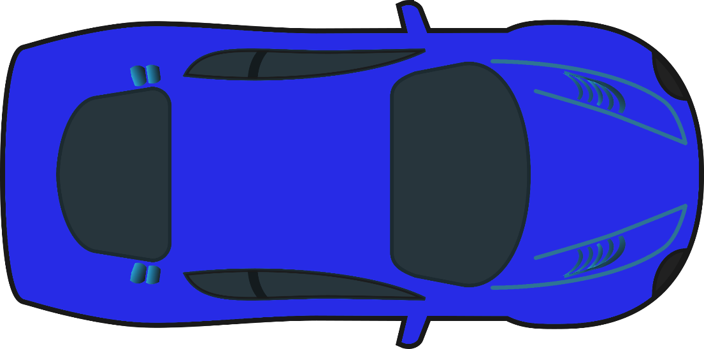
Унаа
Жарышы
START

Slide 3
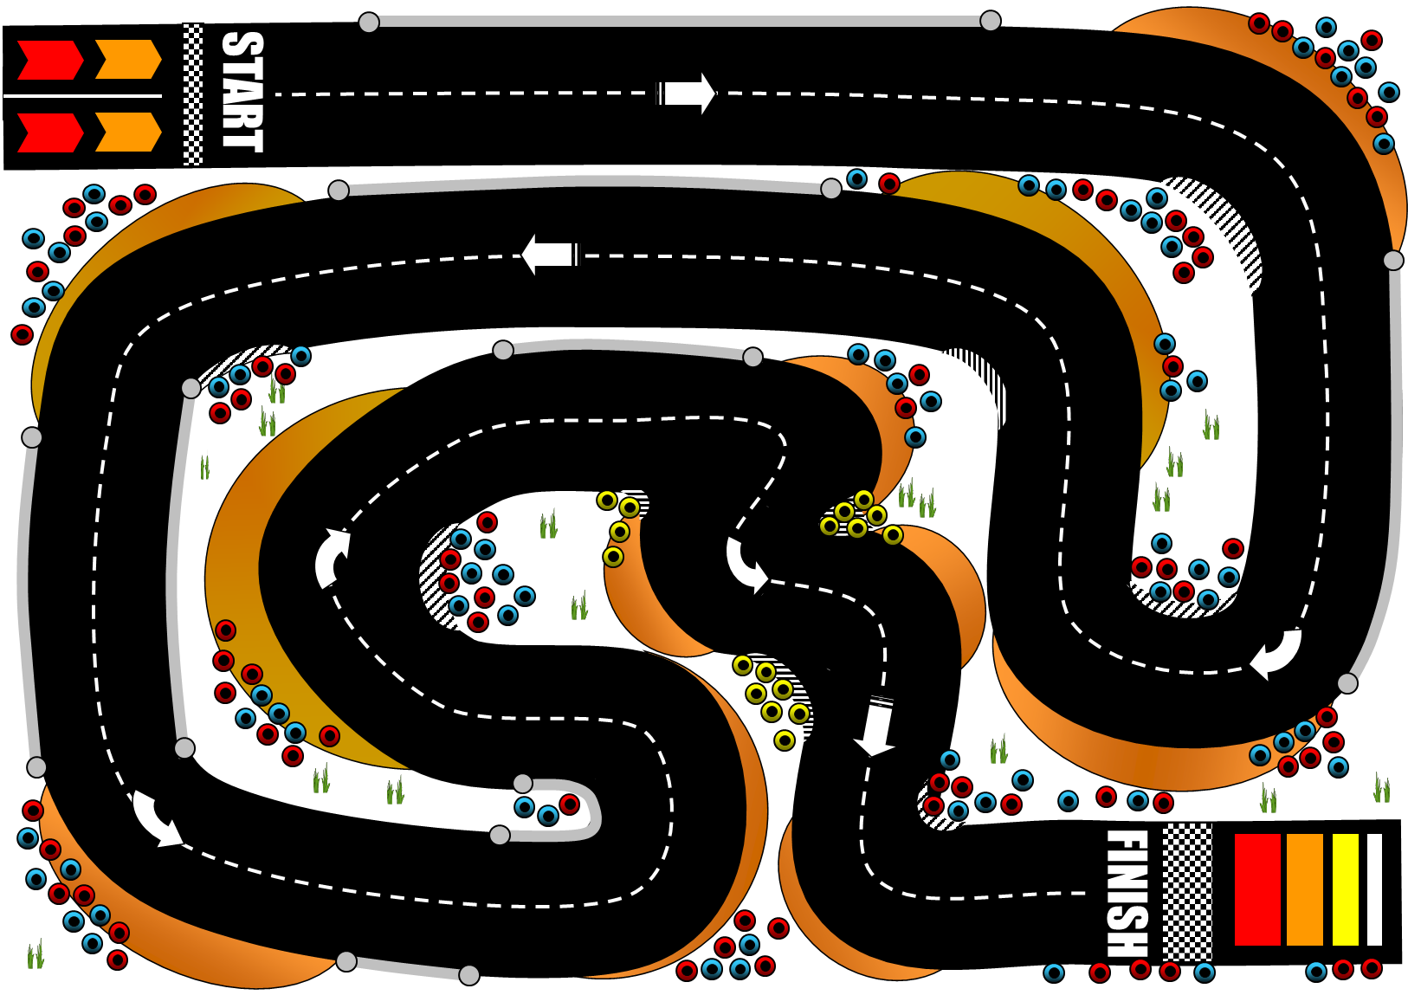




Кызыл унаа УТТУ!
Көк унаа УТТУ!
Кеттик!
Даярдан
3
2
1

Slide 4
13
10
8
15
4
1
12
6
7
3
16
2
11
14
5
9

Slide 5
1.6 × 0.6
0.96
Жооп

Slide 6
4.2 ÷ 0.15
Жооп
28

Slide 7
0.37 × 0.4
Жооп
0.148

Slide 8
0.19 × 0.16
Жооп
0.0304

Slide 9
7.68 ÷ 0.24
Жооп
32

Slide 10
1.3 × 0.06
Жооп
0.078

Slide 11
3 ÷ 0.12
25
Жооп

Slide 12
55.5 ÷ 1.5
Жооп
37

Slide 13
21.32 ÷ 0.52
Жооп
41

Slide 14
0.8 × 2.1
168
Жооп

Slide 15
12 ÷ 0.12
100
Жооп

Slide 16
88.2 ÷ 1.4
Жооп
63

Slide 17
0.7 × 0.29
0.203
Жооп

Slide 18
1.8 × 1.6
Жооп
2.88

Slide 19
7.2 ÷ 0.16
Answer
45

Slide 20
0.31 × 0.24
0.0744
Жооп

Slide 21
Суроолор барбы?
Комментарийлер?
Сунуштар?
…же ката таптыңызбы!?
Турдуу пикирлер учун ыраазычылык билдиребиз.
Сураныч, электрондук кат жөнөтүңүз:
mathematicskgz@gmail.com

